Slide 1

Laboratorio de DBII
The Jackson 5QL
Ignacio Ampuero ‐ Adrián Mancilla - Engel Falcon - José Véliz - Benjamín Astorga

Slide 2
Creación Base de Datos
Se implementaron 13 Tablas en total que cumplen las reglas del negocio:
Un cliente puede generar múltiples ordenes.
Cada orden debe tener al menos un producto asociado
Un producto debe tener al menos un producto asociado.
Un producto pertenece a una única categoría, pero puede tener múltiples proveedores.
El inventario debe registrarse por producto y ubicación dentro de bodega.
Un envió está asociado a una orden y a un transportista.
Un empleado puede gestionar múltiples envíos.
El stock no puede ser negativo.
Cada bodega tiene múltiples ubicaciones.

Slide 3
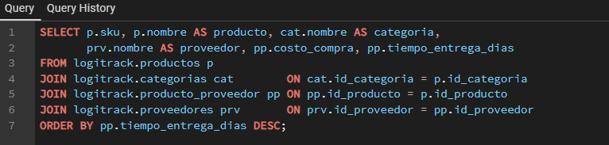
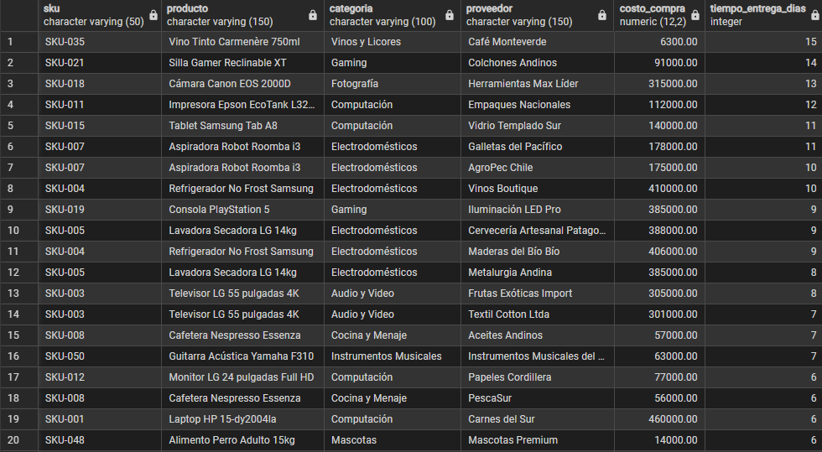
Análisis
Posterior al planteamiento de las reglas de negocio se determinó, qué las 13 tablas en 3FN con integridad referencial completa.
2 relaciones N:N
Producto:Proveedor y Orden:Producto
Resueltas con tablas intermedias que almacenan atributos propios.
En el ejemplo, se muestra como resultado algunas columnas variadas (SKU, nombres, costos, días), proviene de 4 tablas conectadas.
Fig 1. Ejemplo del uso de la Tabla Intermedia producto_proveedor.
Fig 2. Resultados del código de ejempllo

Slide 4
Análisis
¿Por qué usamos SKU?
Para identificar por producto, algo así como el código de barras, rastreo sin nombre, o un valor serial que podría repetirse.
¿Stock Vs. Stock mínimo?
El stock es la cantidad real disponible en una ubicación, mientras que el s. mínimo es el umbral de alerta de reposición.
Se da por la regla de CHECK (stock >= 0), que por ley de negocio impide que stock sea negativo.
¿Uso de “SET search_path TO logitrack”?
Es el medio para definir el esquema por defecto para todas las consultas. Sin él, cada tabla debe escribirse como “logitrack.tabla”
¿PRIMARY KEY compuesta?
En las tablas intermedias (Producto_Proveedor) y (Detalle_Ordenes), la PK combina dos FK.
Esto garantiza que cada combinación producto-proveedor o orden-producto sea única, resolviendo la relación N:N

Slide 5
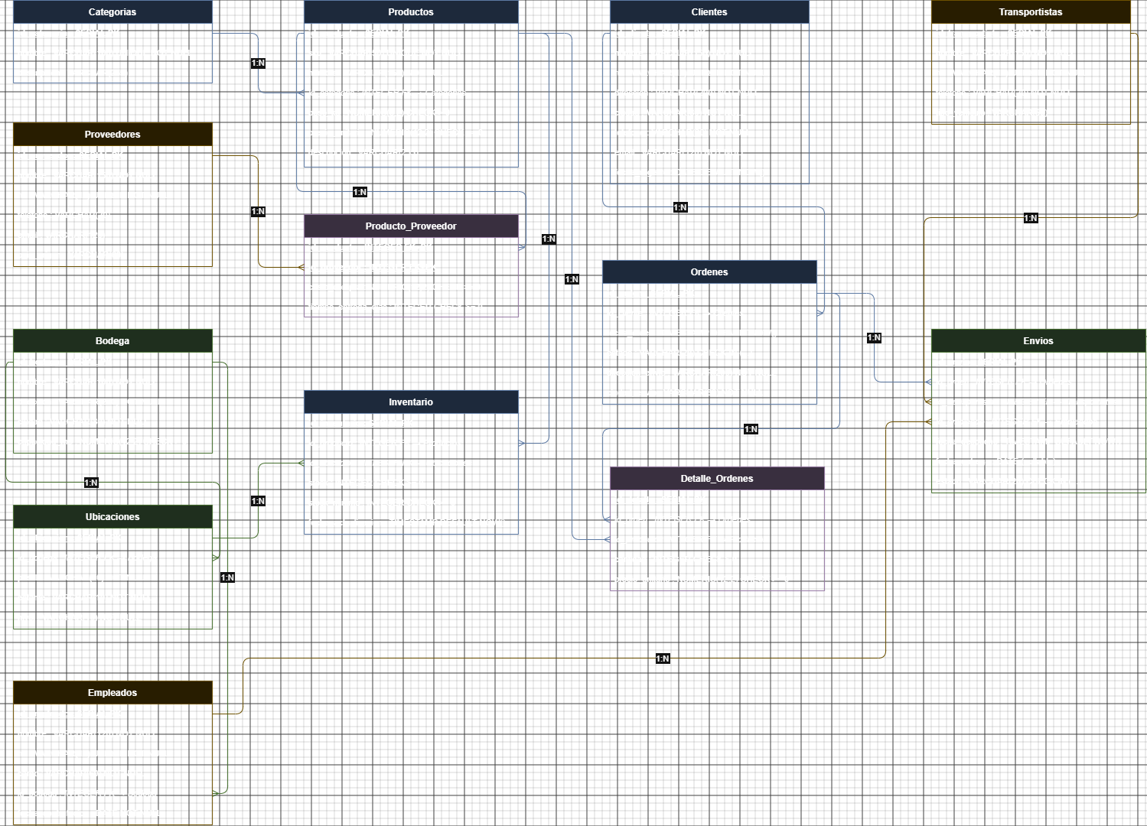
Modelo ER

Slide 6
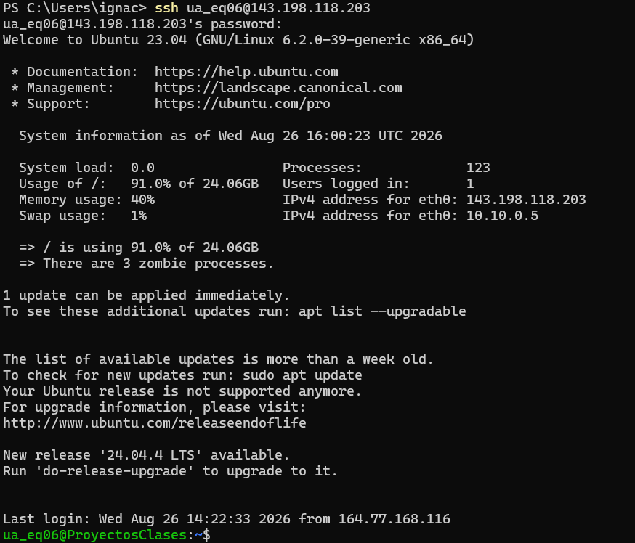
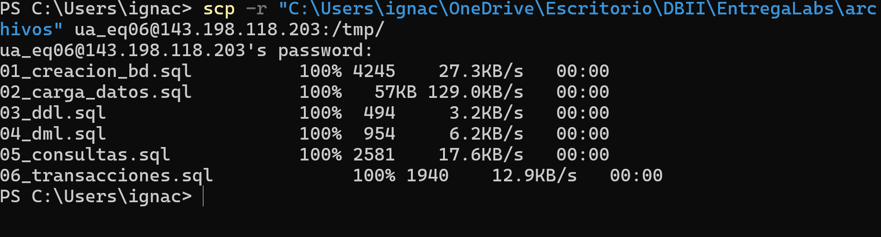
Conexión a Remoto
Para subir los archivos a /tmp/ (archivos temporales). Aunque también subí al home/ua_eq06/
Fig 4. carga de archivos a /tmp/.
Fig 5. comando “ls” para verificar archivos permanentes
Fig 6. conexión por ssh

Slide 7
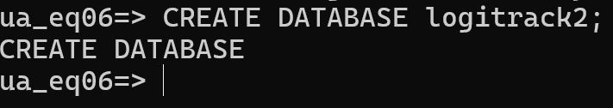
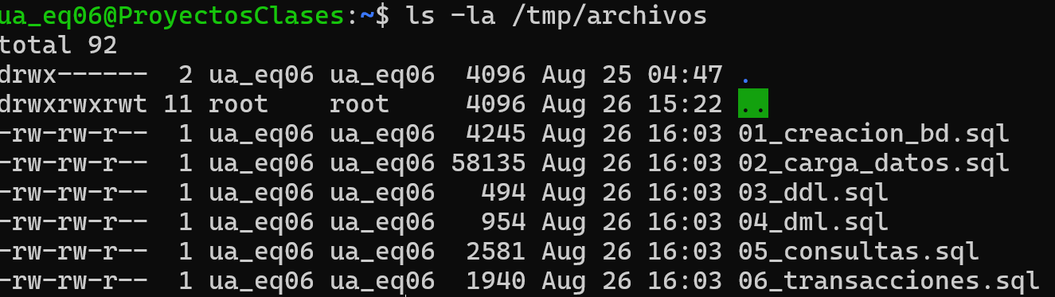
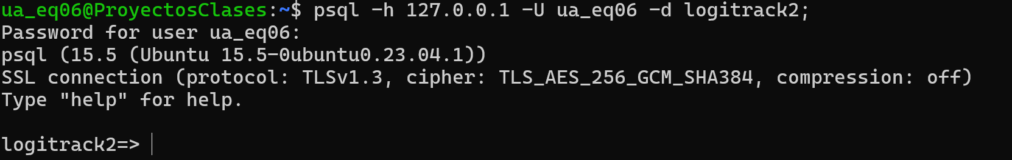
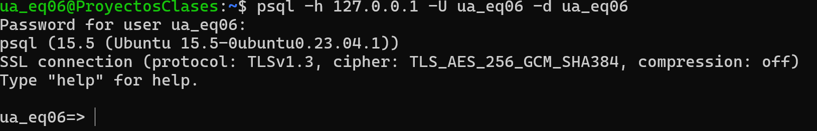
Conexión a Remoto
Fig 10. Creación de una DB diferente “logitrack2”
Fig 7. Carga de archivos en /tmp/
Fig 11. Conexión con DB logitrack2
Fig 8. Conexión a psql
Fig 9. Verificar que Base de Datos están creadas

Slide 8
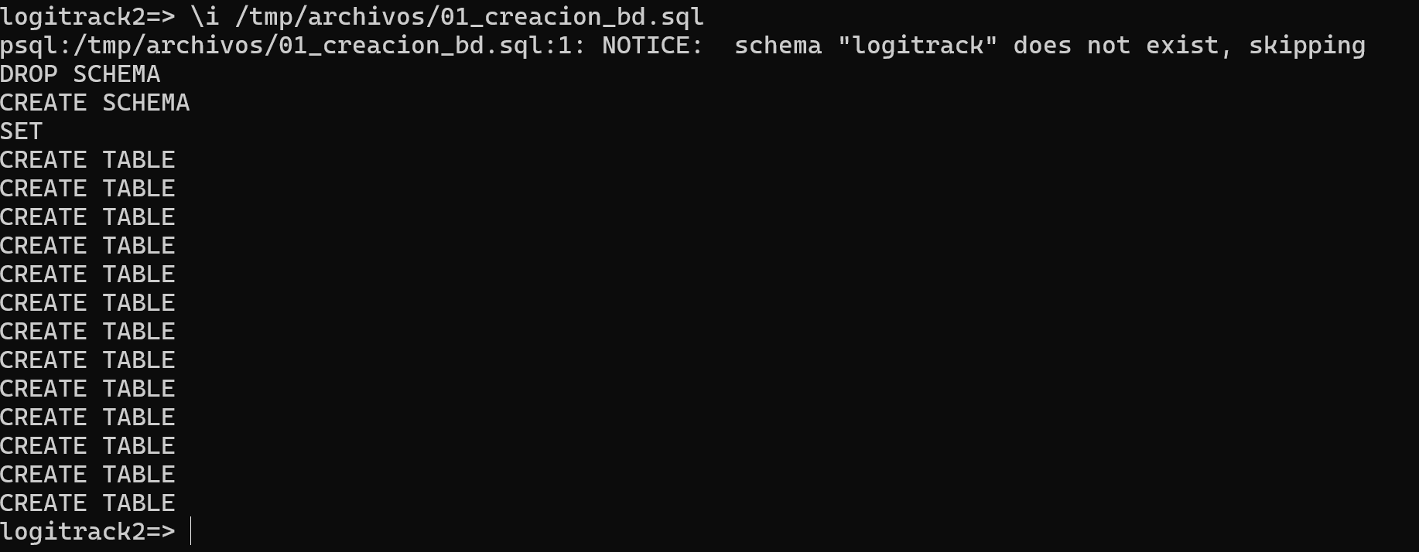
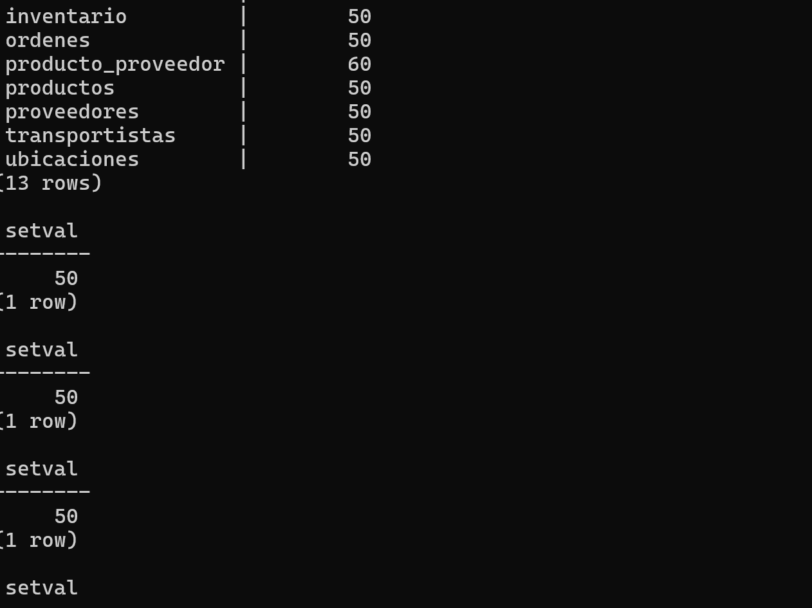
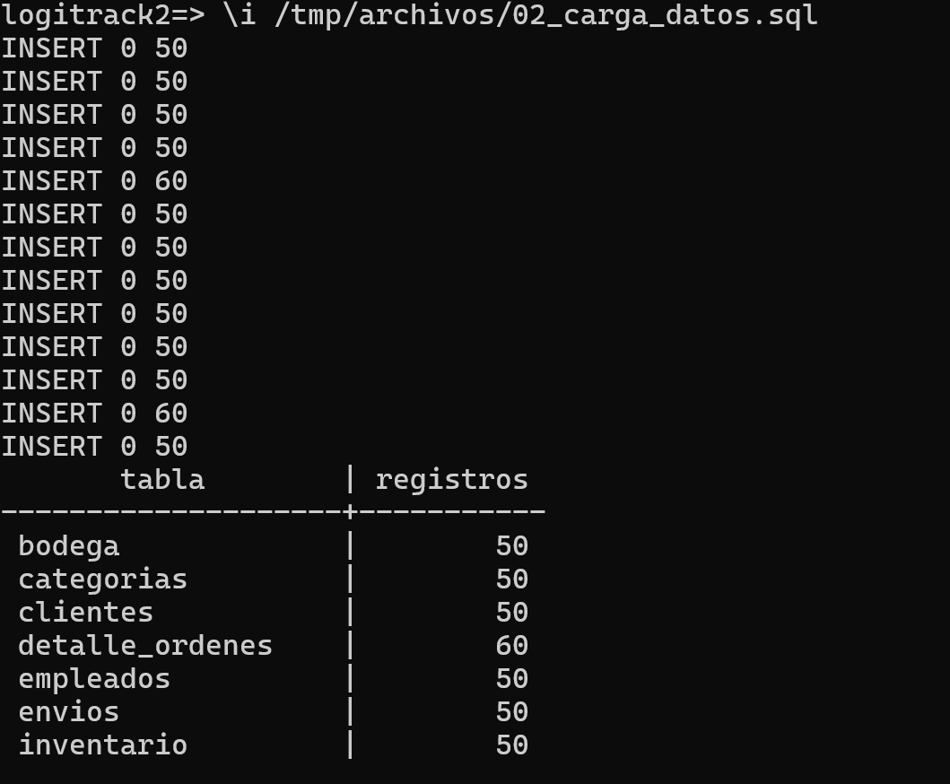
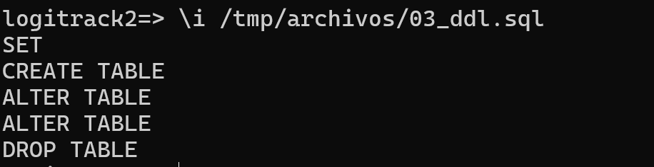
Conexión a Remoto
Fig 14. Script 02b cargado
Fig 12. Script 01 cargado
Fig 15. Script 03 cargado
Fig 13. Script 02a cargado

Slide 9
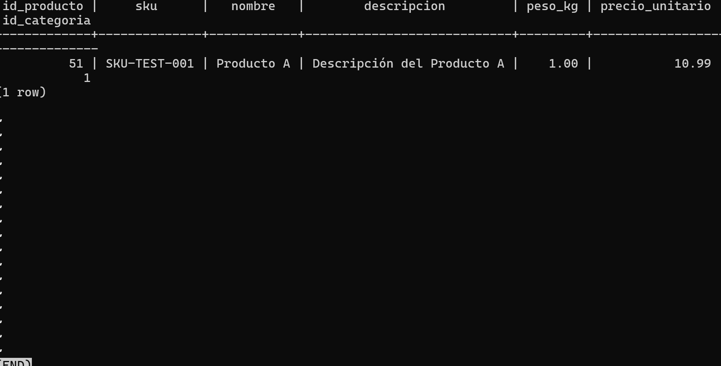
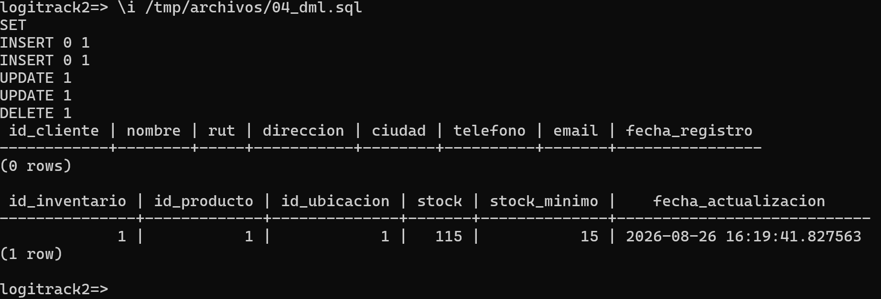
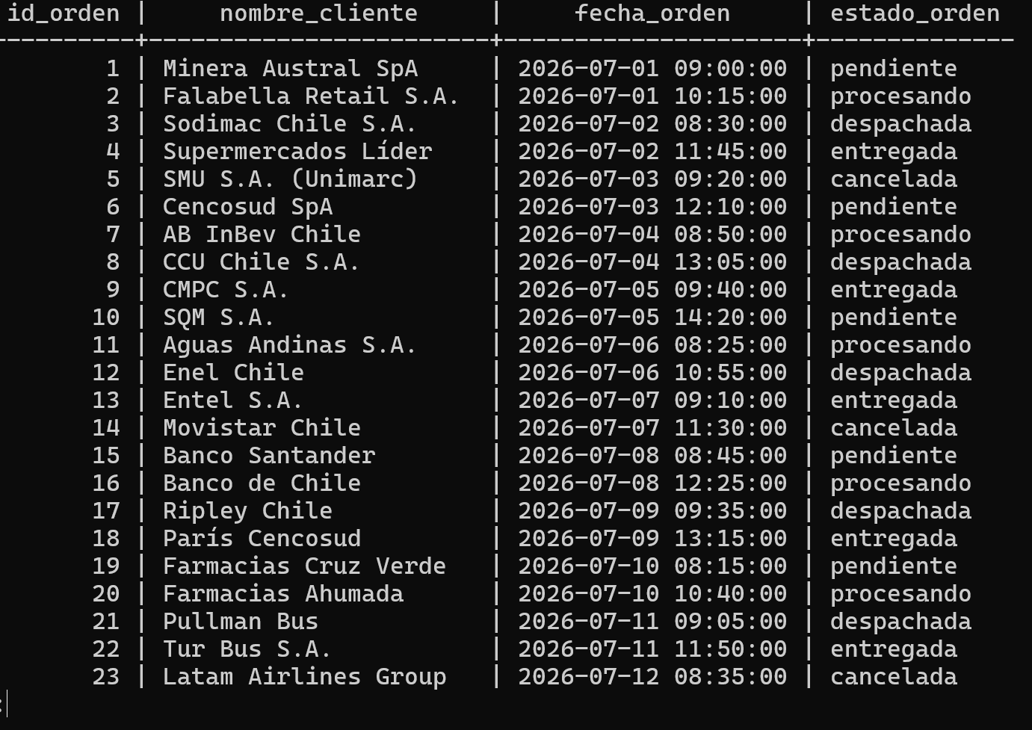
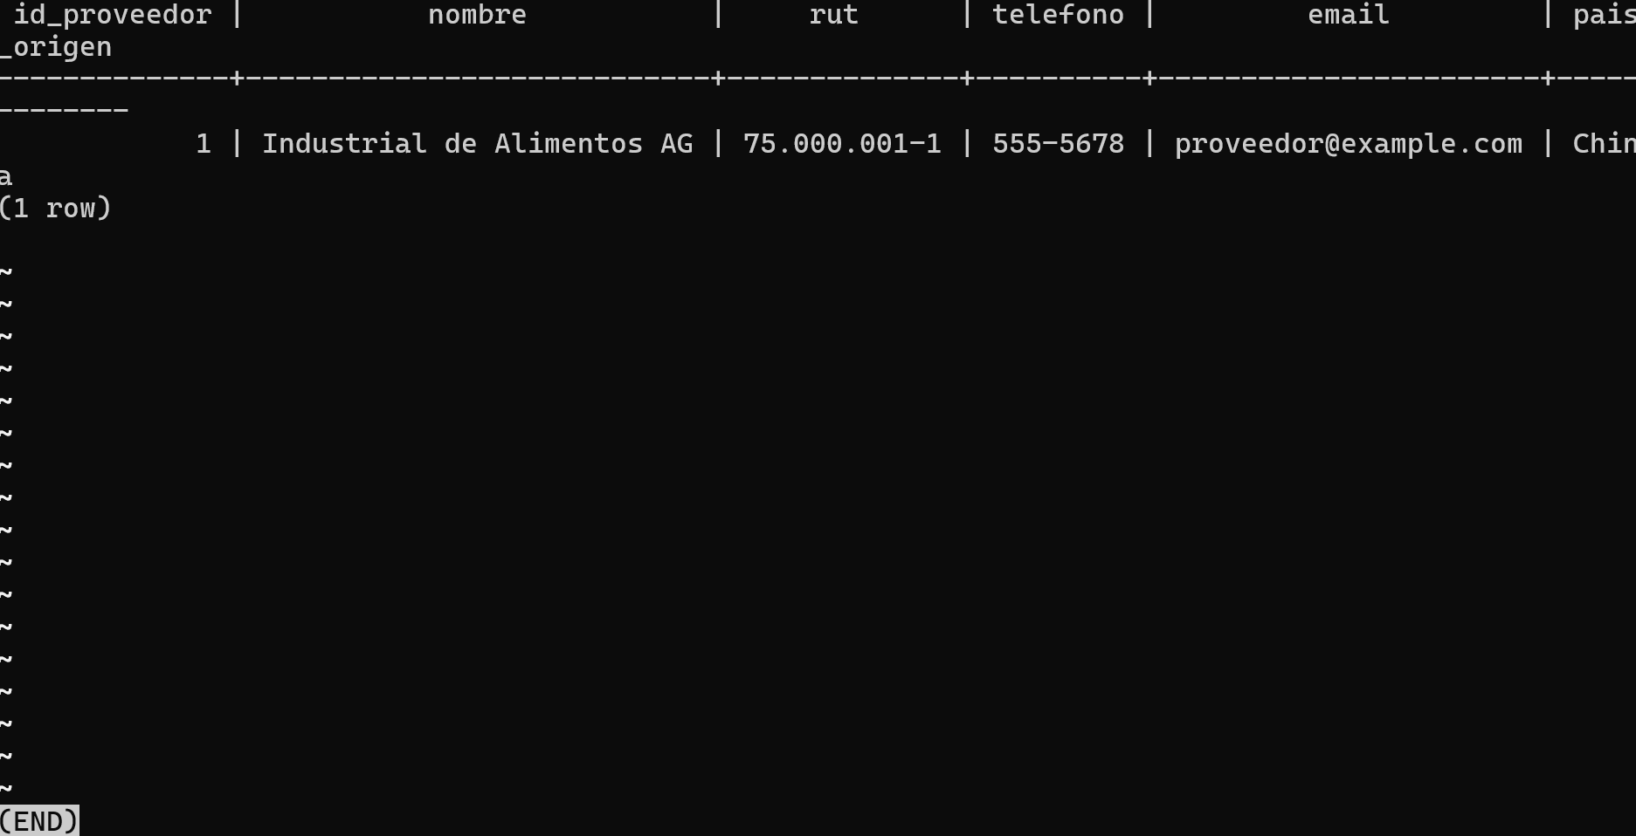
Conexión A remoto
Fig 18. Script 4c cargado
Fig 16. Script 4a cargado
Fig 19. Script 5a cargado
Fig 17. Script 4b cargado

Slide 10
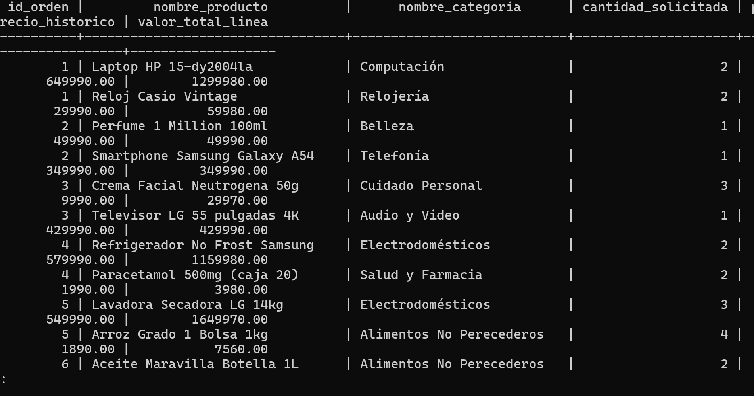
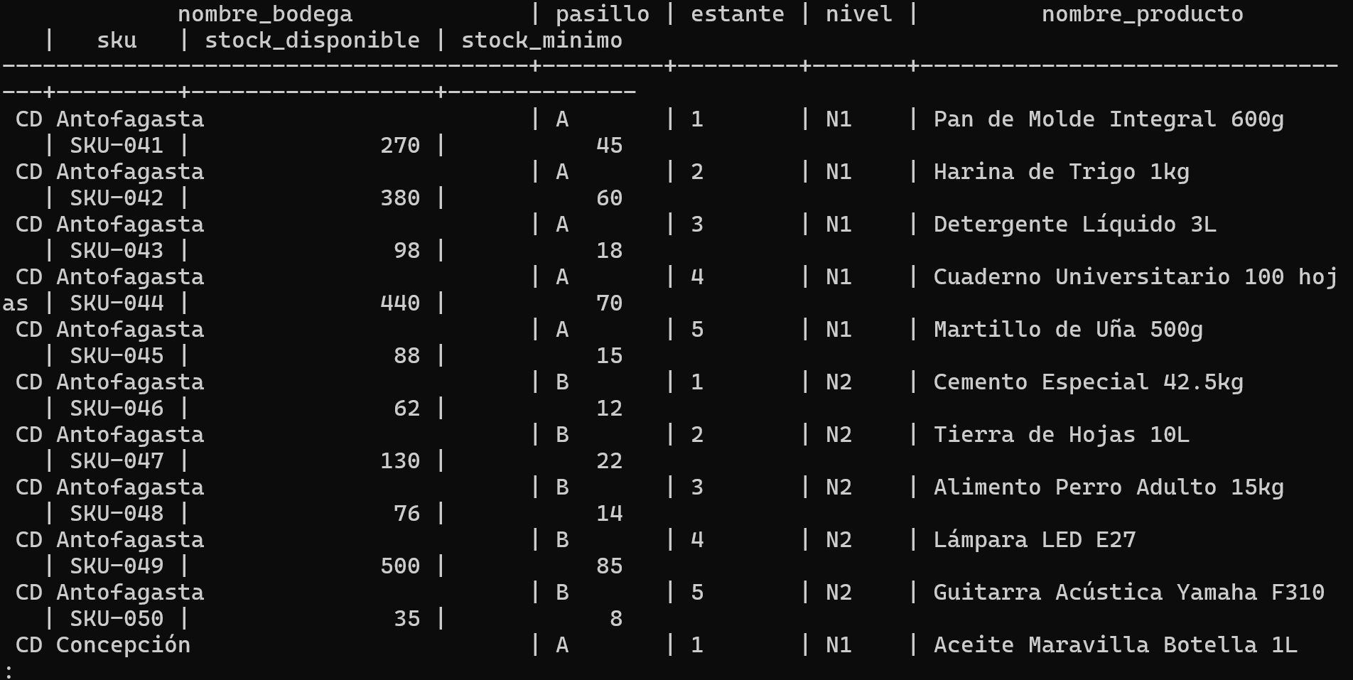
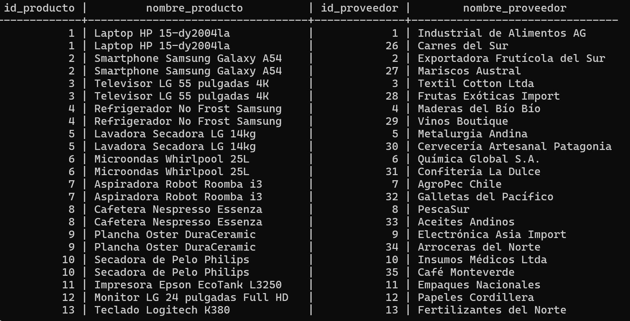
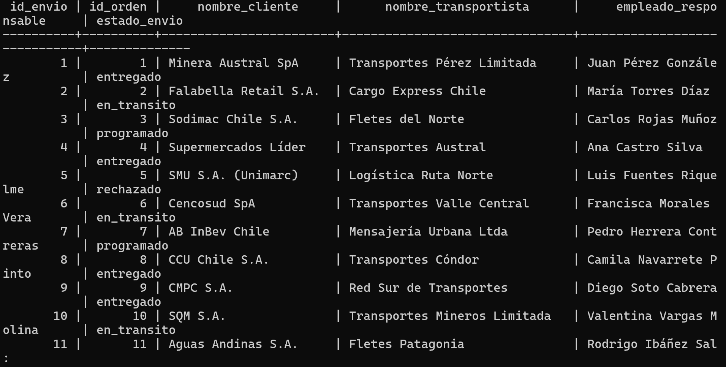
Conexión a Remoto
Fig 20. 5b cargado
Fig 22. 5d cargado
Fig 23. 5e cargado
Fig 21. 5c cargado

Slide 11
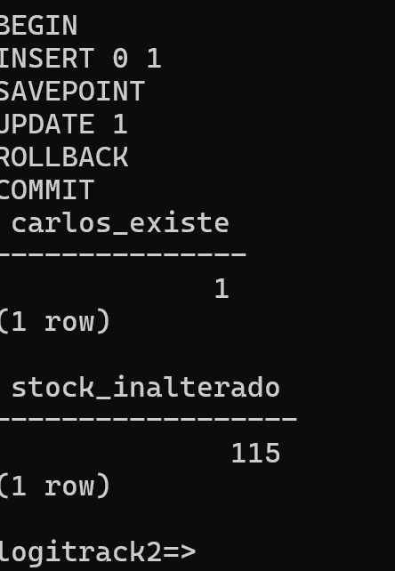
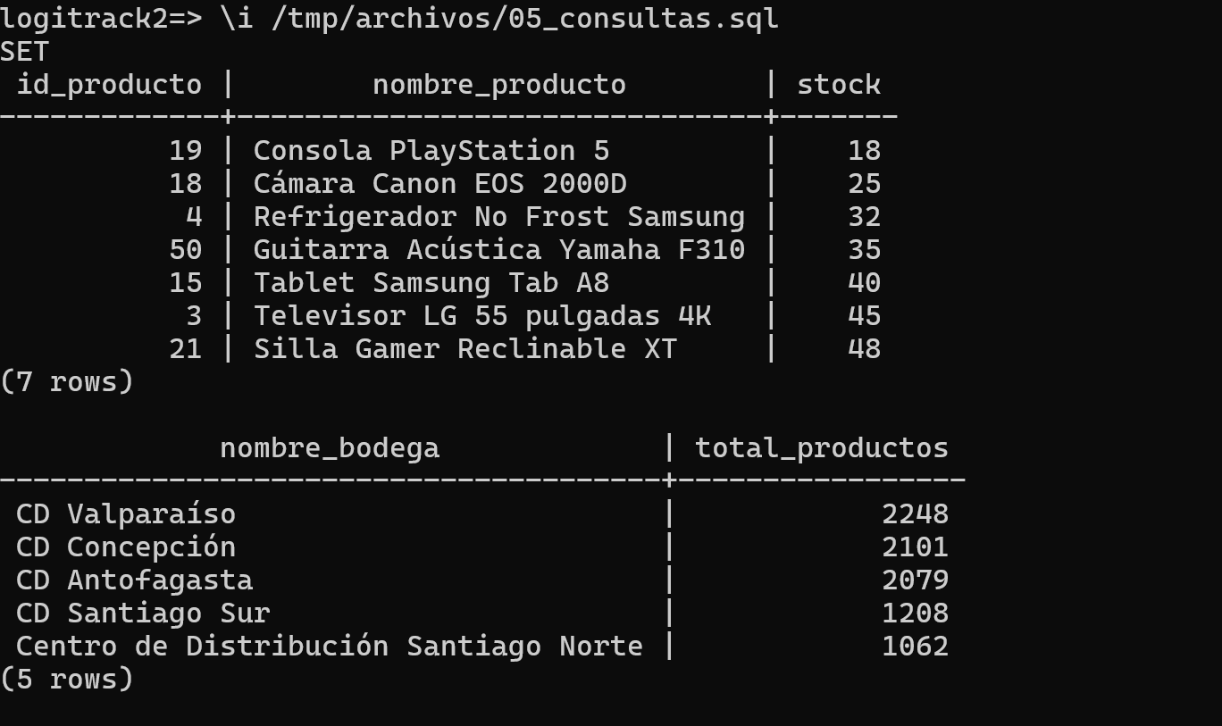
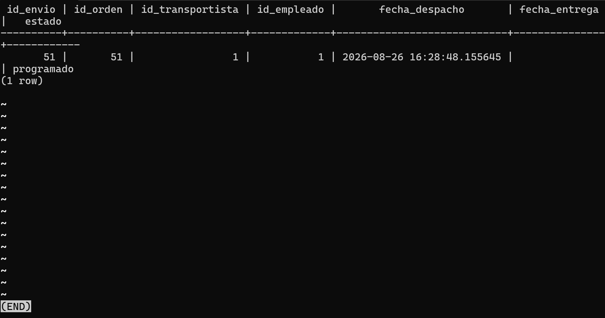
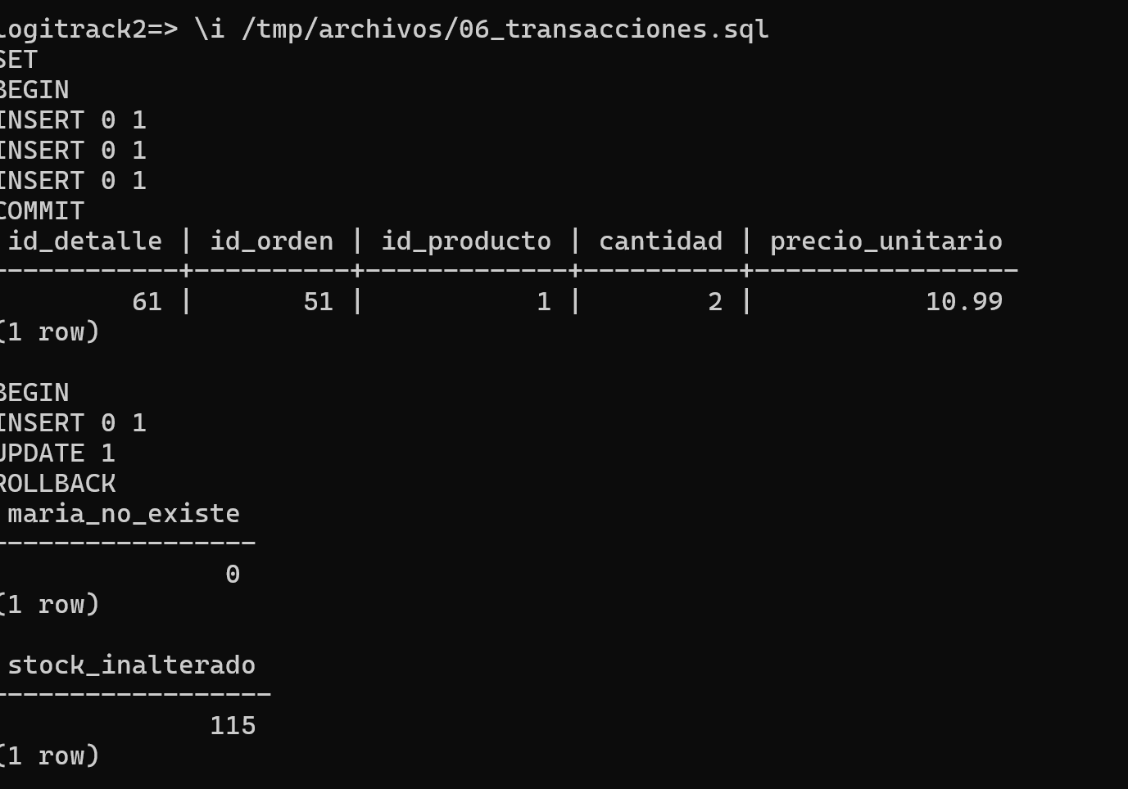
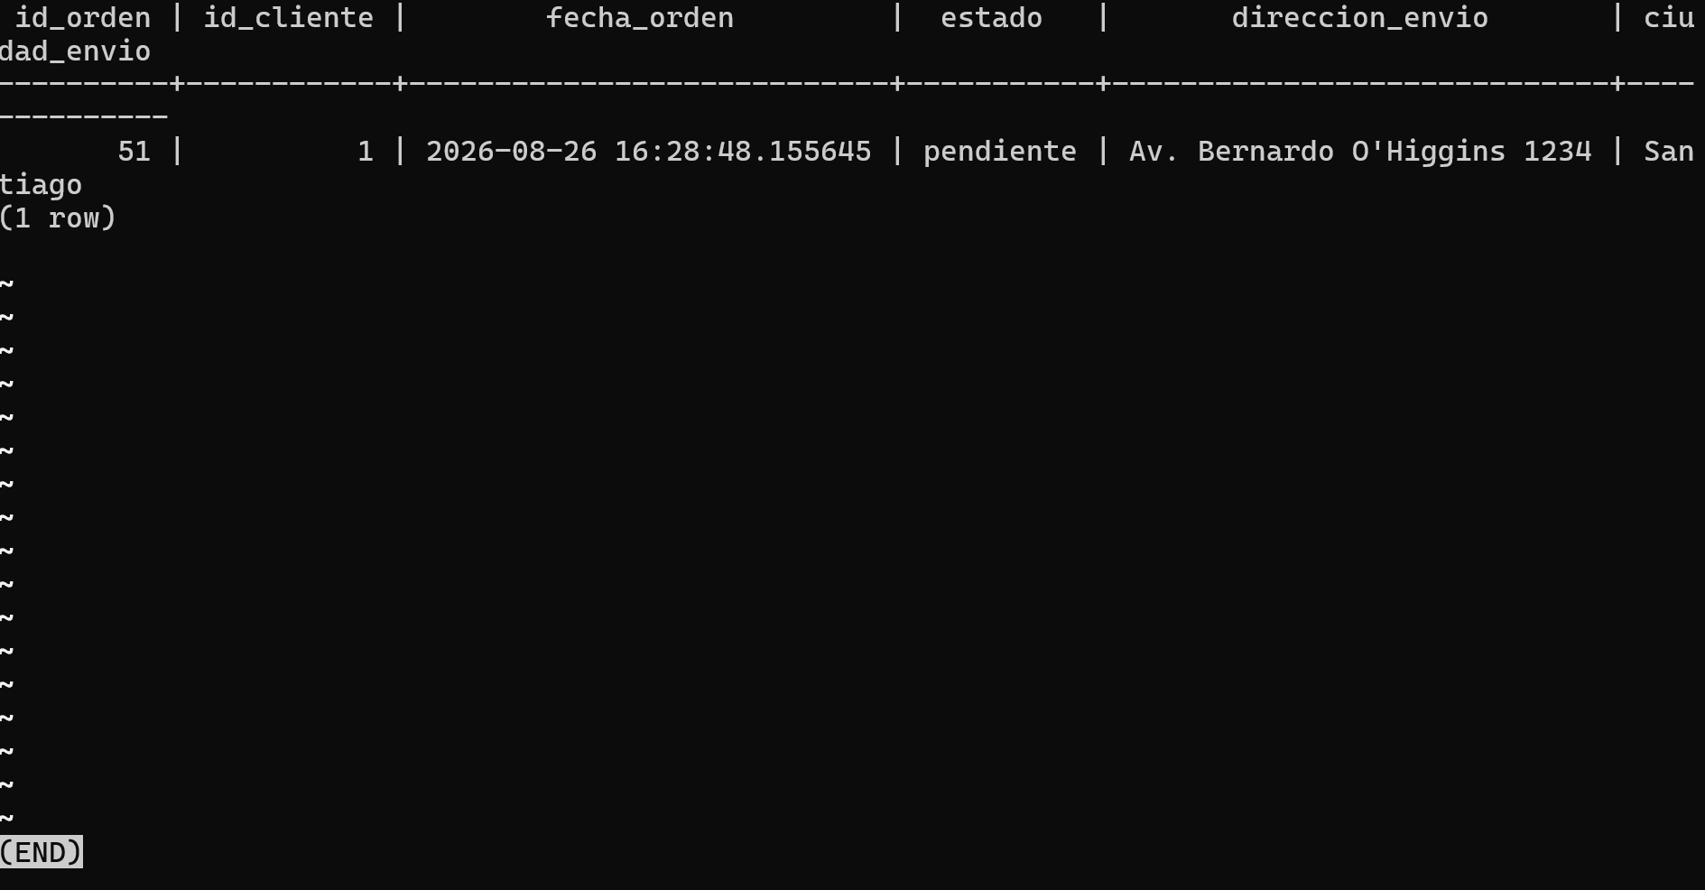
Conexión a Remoto
Fig 27. 6d cargado
Fig 23. 5f cargado
Fig 25. 6b cargado
Fig 26. 6c cargado
Fig 24. 6a cargado

Slide 12
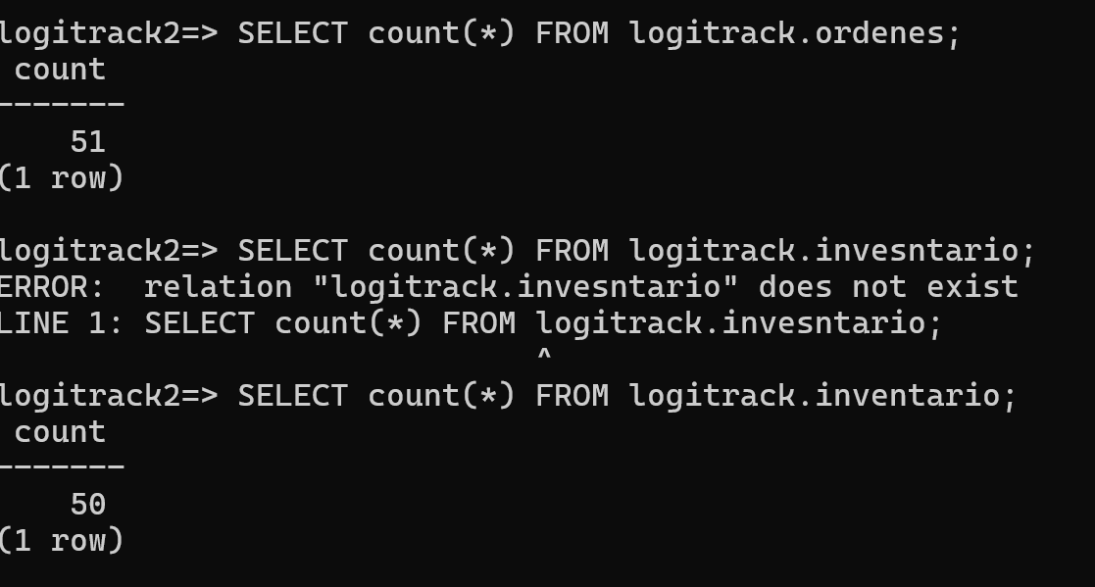
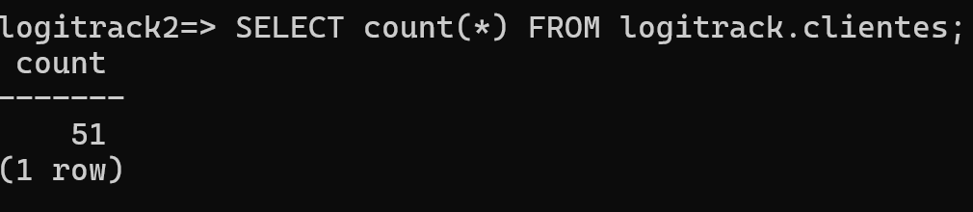
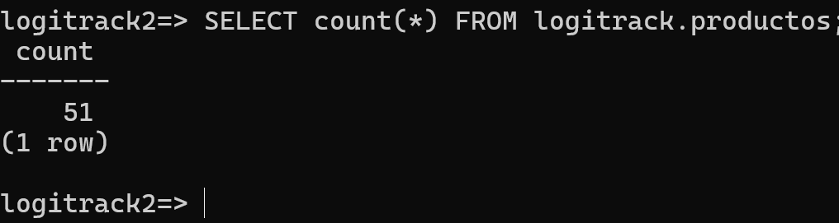
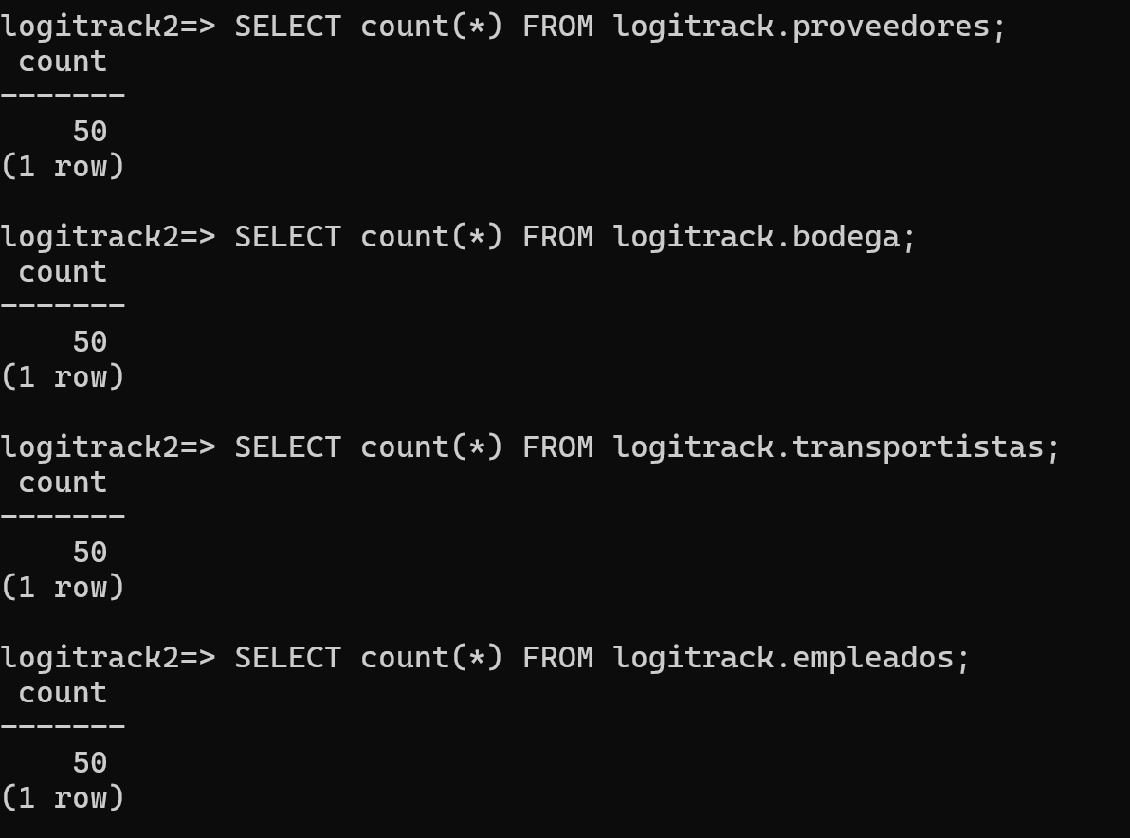
Conexión a Remoto
Fig 30. logitrack.ordenes
Fig 28. logitrack.clientes
Fig 31. logitrack
Fig 29. logitrack.productos

Slide 13
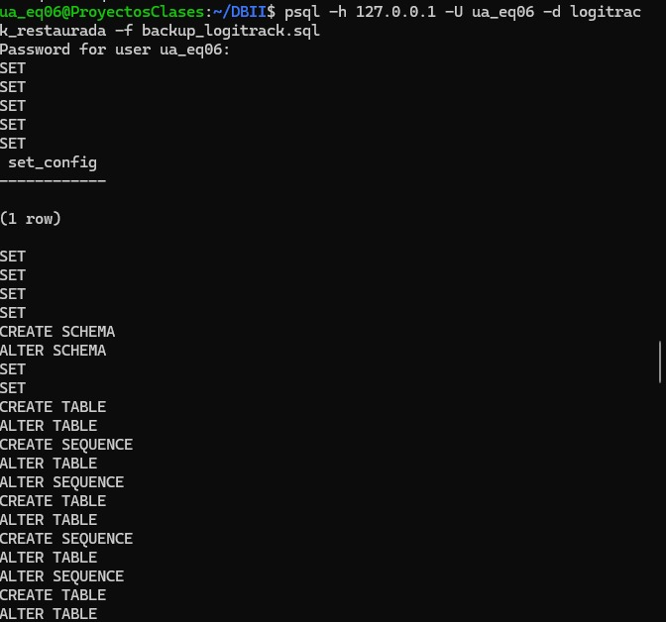
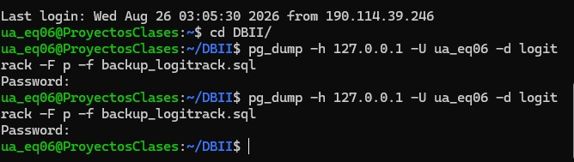
Restore de DB
Fig 33. Uso de restore
Fig 32. Restauración DB

